Slide 1
Takuuhuolletut kahviautomaatit
Category & Customer Lead, Jenny Kurjenniemi
26.3.2026
Notes:
Takuuhuolto = uudelleenkäyttö

Slide 2



Slide 3


SELECTA EUROOPASSA JA SUOMESSA
Selecta on toiminut vuodesta 1957 lähtien ja Selecta-konserni toimii 16 Euroopan maassa. Tärkein tavoitteemme on tuottaa asiakkaille iloa työpäiviin tarjoamalla parhaat mahdolliset taukoratkaisut ja -palvelut jokaiseen hetkeen.
Paikallinen läsnäolo suurimmissa kaupungeissa ja paikkakunnilla
#1
~9000 laitetta
~1000 asiakasta
50 % kunnostettuja laitteita vuosittain.
140
työntekijää
68 laitehoitajaa
21 teknikkoa
Selecta pääkonttori
Selecta aluevarasto
3

Slide 4
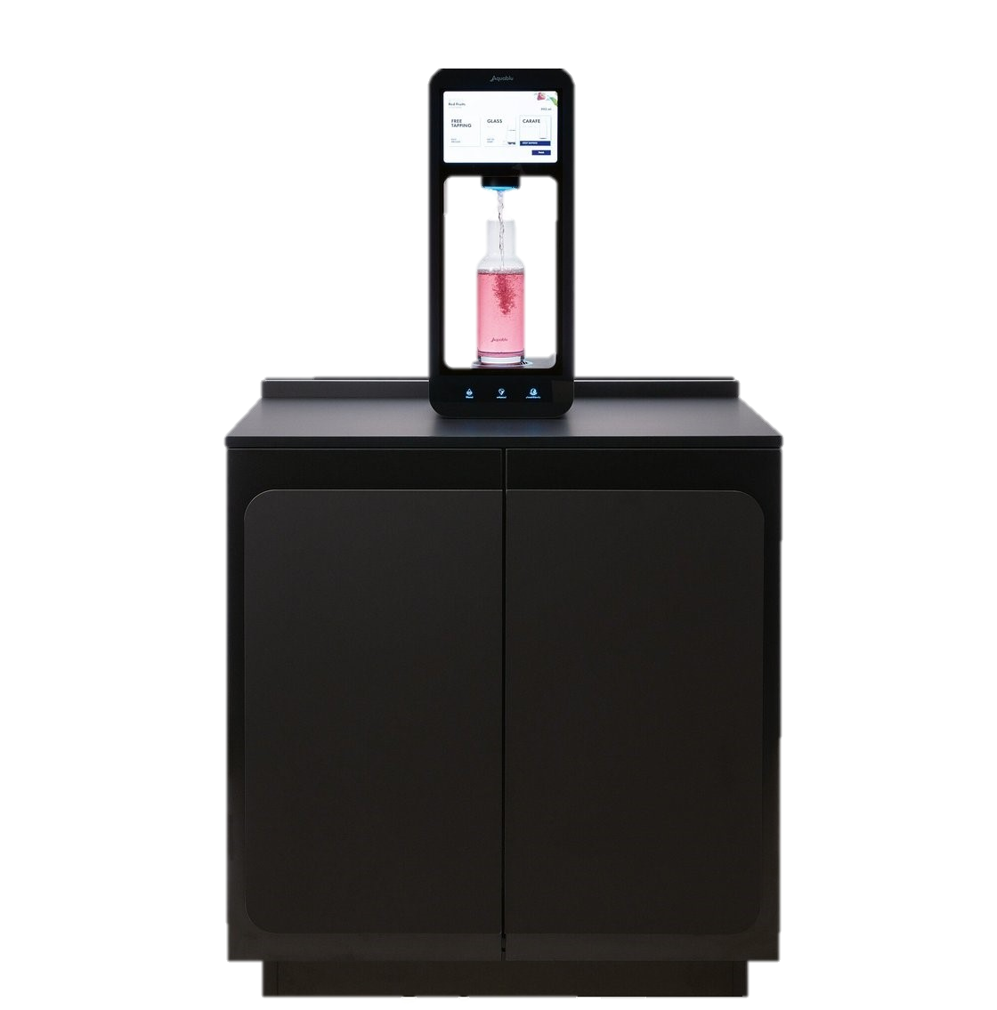
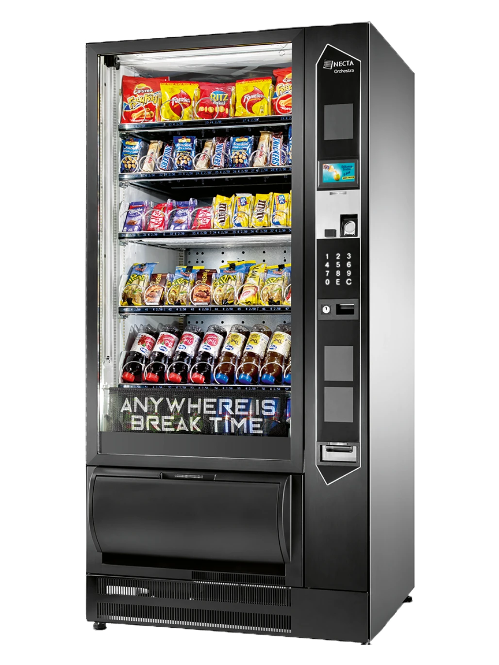
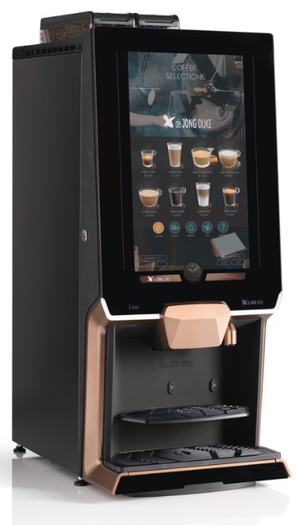
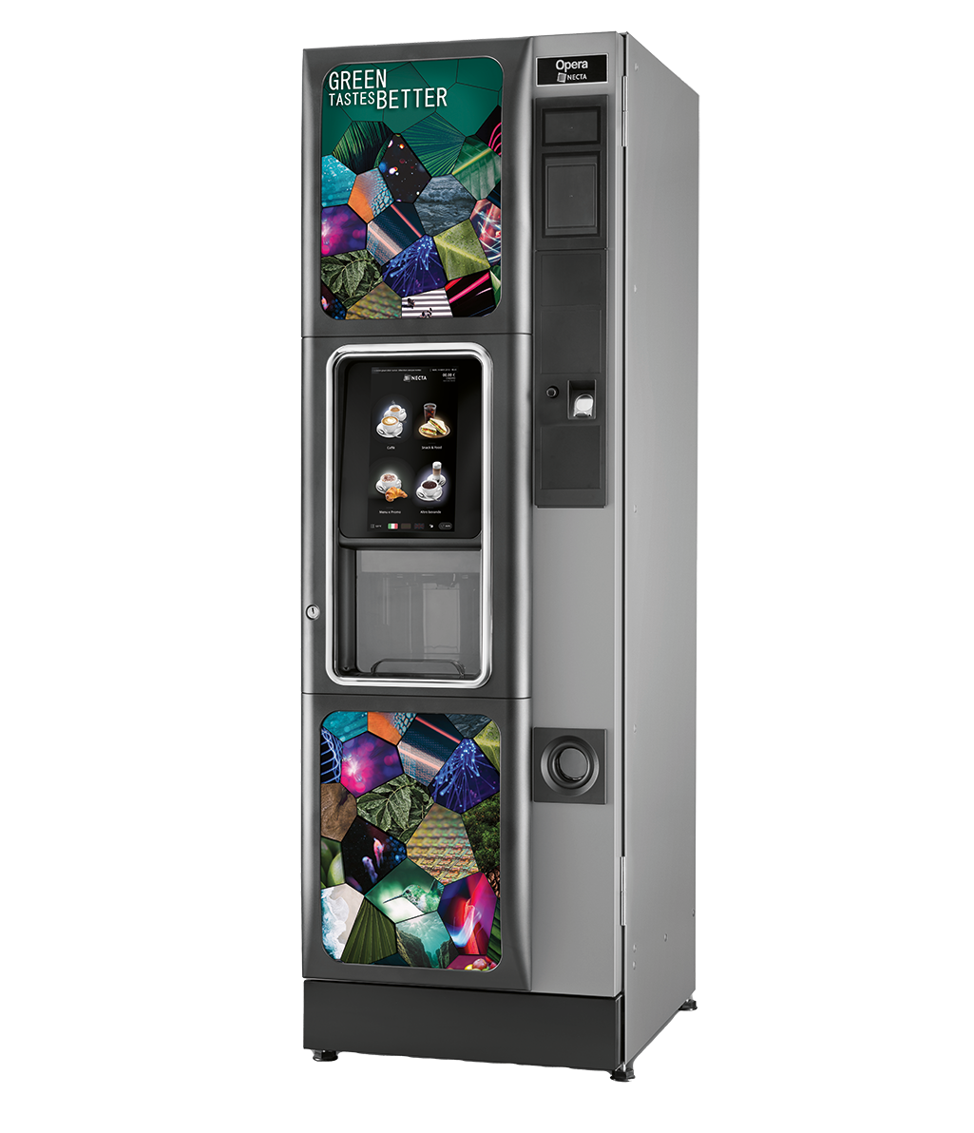
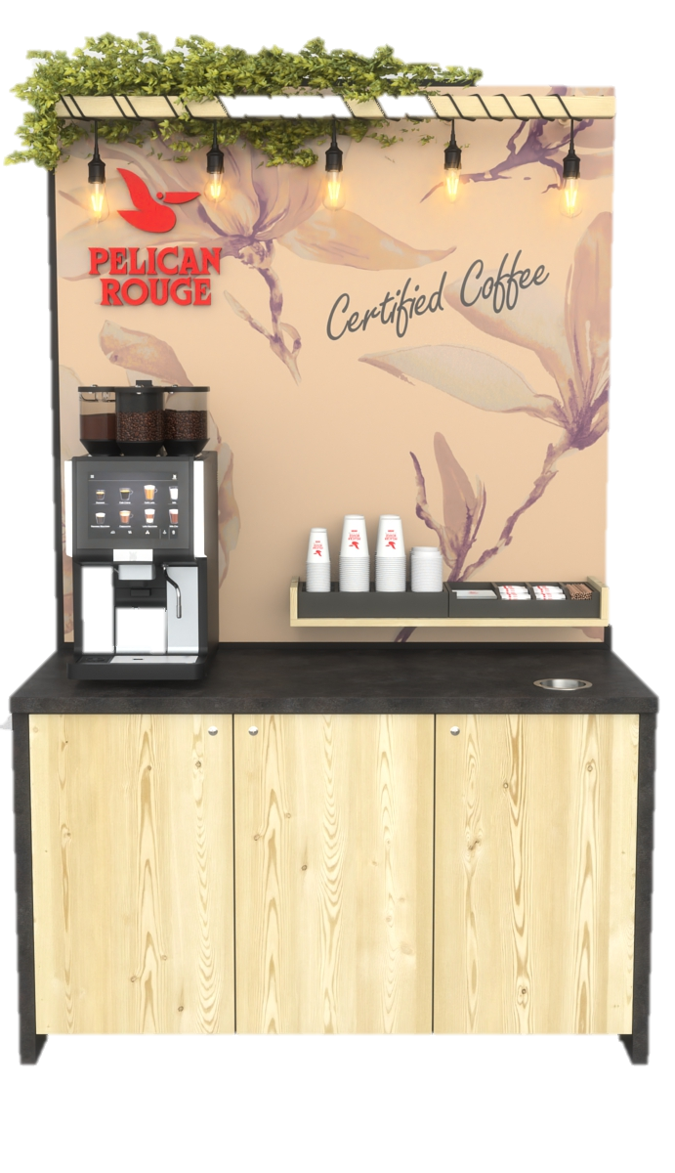
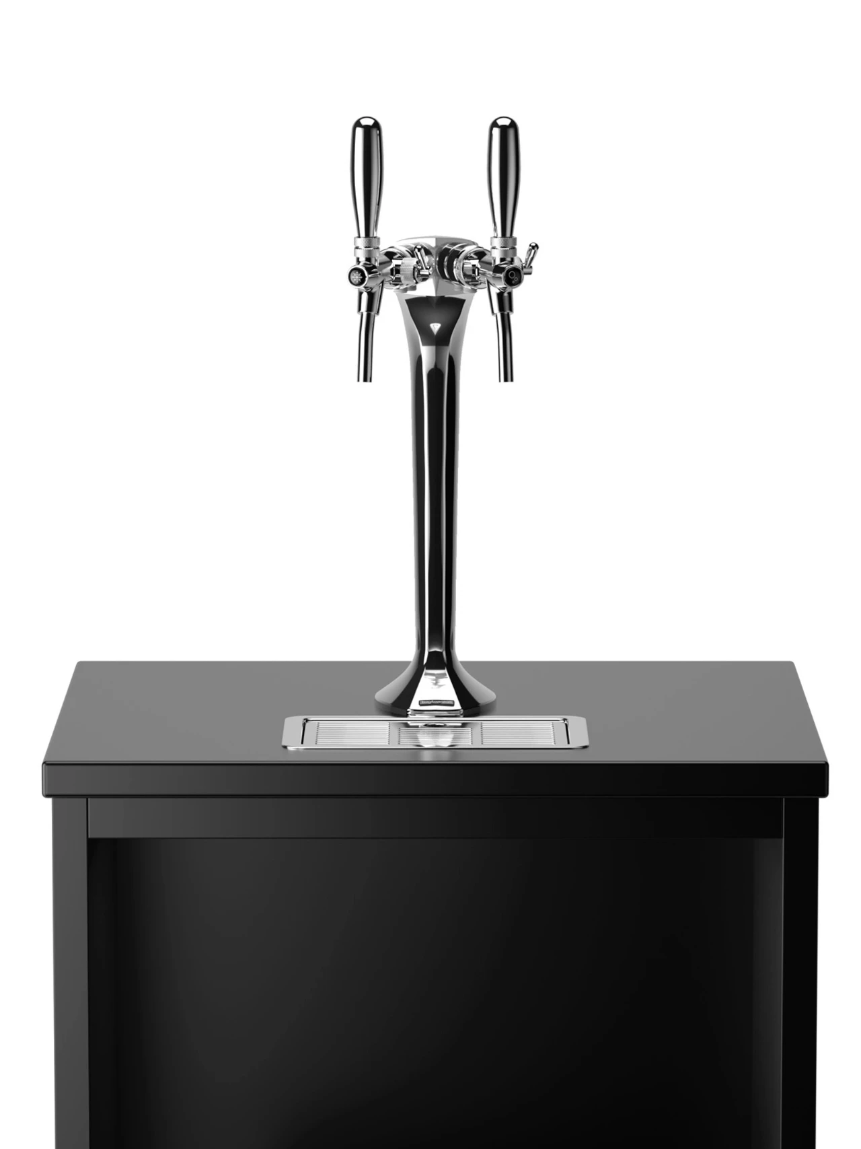
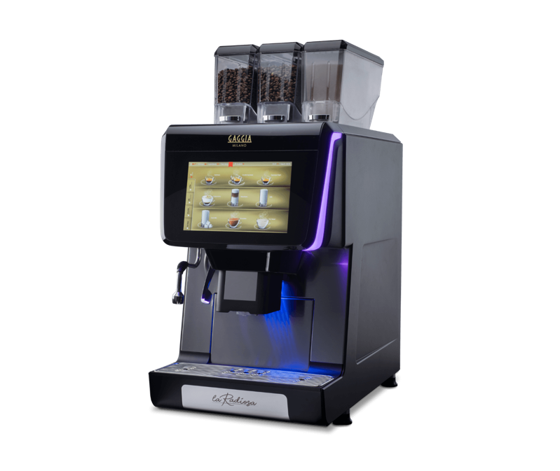
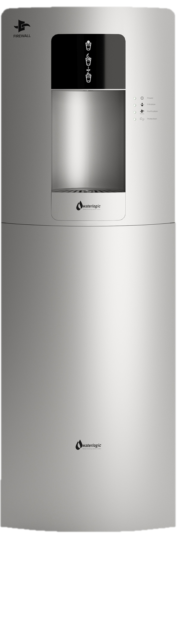



SELECTAN VALIKOIMA
KAHVI
VESI
VÄLIPALA
VESI
Perinteiset kahviautomaatit, pöytämallisena tai alakaapilla
Kalusteet
Funktionaalinen vesiautomaatti
Kioski-automaatti
Vesihanat
Tuoremaito-
laitteet
Vesiautomaatit pöytämallisena tai alakaapilla
Monia eri vaihtoehtoja
Kahvilaitteita saatavilla paperi- tai painesuodattimella. Tuoremaitolaitteita yhden tai kahden maidon ratkaisuna. Kysy lisää!

Slide 5
LAITTEIDEN KUNNOSTUS

Slide 6
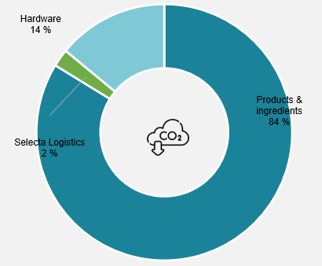
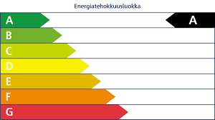
Palvelun aikainen päästöjakauma* esimerkkilaskelma
Tuotteet 84 %
Logistiikka 2 %
Laitteet 14 %
(takuuhuollettu)
Tuotteista aiheutuvat päästöt ovat suurimpia ja suoraan suhteessa kahvin ja muiden tuotteiden kulutukseen.
Tuotepäästöt sisältävät kaikki tuotteen valmistukseen, kuljetukseen alkuperämaasta Selectan Suomen varastoon ja aluevarastoihin sekä pakkausmateriaaleihin liittyvät päästöt.
Vuotuinen kuppikulutus
21 336 kuppia
21 336 kertakäyttökuppia
Kaikki kuljetukset ja kulkemiset Selectan toimipisteistä asiakkaille mittausajanjakson aikana.
Käyntiuseus asiakkaalla suoraan linkissä logistiikan osuuteen kokonaispäästöistä.
Sähköauto
Käyntejä 1 krt/vko
Laitteen elinkaaren aikaiset päästöt.
Vihreän energian käyttö on suositeltavaa.
→ Takuuhuollettu laite
1 huollettu (kierrätetty) laite
Matka asiakkaalle 5 km
85 kuppia päivässä
Käyttö arkipäivisin 251 päivää
Kertakäyttökupit 100 %
Laitehoitokäynti 1/vko
*laskettu Selectan Ecojoy-laskurilla.
Notes:
Ingredients is including transportation to end client in market by Calculated transport to roaster plus roasting (primary data). + avg. transportation emissions to client in market (assumptions based on standard European databases) no matter if it stops in a local warehouse or not = Total emission per product.
Selecta Logistic: is JA and TJAs travels, based on KM to client which is a input field in the calculation.
There is many moving elements in the last mile service. In the full this is a very small part of the full emissions. Hence the 80-90% accuracy (which is way higher than standard spent base calculations).

Slide 7
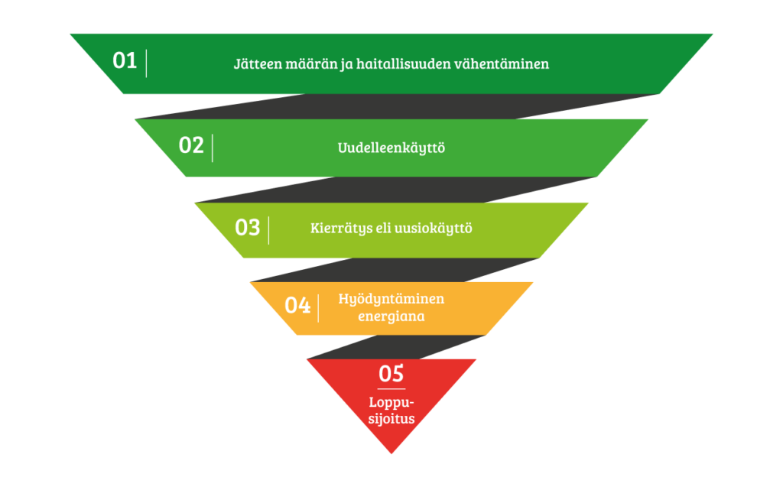
Jätehierarkia ja materiaalitehokkuus
Jätehierarkiaa sovelletaan ensisijaisuusjärjestyksenä jätteen syntymisen ehkäisemistä ja jätehuoltoa koskevassa lainsäädännössä ja politiikassa. Se on Euroopan unionin (EU) jätepolitiikan ja -lainsäädännön kulmakivi, ja siitä säädetään EU:n jätepuitedirektiivissä (direktiivi 2008/98/EY). Jätehierarkialla on kaksi tavoitetta:
minimoida jätteen syntymisen ja jätehuollon haittavaikutuksia sekä
parantaa luonnonvarojen käytön tehokkuutta.
1. Jätteen määrän ja haitallisuuden vähentäminen Laite pidetään käytössä mahdollisimman pitkään esimerkiksi huollolla. Ammattitaitoiset laitehoitajat hoitavat laitteita säännöllisillä asiakaskäynneillä (pesu, puhdistus, täytöt, asiakkaiden opastus) Sopimusmalleissa, joissa asiakas hoitaa päivittäiset toimet, ohjeistus ja tuki laadukkaaseen kahvilaitteen hoitoon Tekninen huoltopalvelu joka arkipäivä klo 8-16 2. Uudelleenkäyttö Laite myydään tai otetaan takaisin käyttöön sellaisenaan tai huollettuna. Laitteiden takuuhuollot 3. Kierrätys Osia voidaan kierrättää materiaaliksi (jos korjaus ei kannata). Uusien kahvilaitteiden osat yhä useammin tehty ainakin osin kierrätetystä materiaalista Jos laitetta ei voi takuuhuoltaa käyttöön, siitä otetaan käyttökelpoiset varaosat talteen, jotka käytetään uudestaan. 3-5. End of life Kierrätys/hävittäminen asianmukaisesti (metalli/muovi/elektroniikkaromu SER)
1.
2.
3.
4.
5.
https://eur-lex.europa.eu/FI/legal-content/glossary/waste-hierarchy.html

Slide 8


Kahvilaitteen takuuhuolto – tavoitteena kaksi elämää
2.
Kalkinpoisto
3.
Laitteen
purku
Valmis käyttöön
4.
Osat pestään ja käydään läpi
6.
Toiminta-varmuuden tarkistaminen
5.
Uudelleen kasaaminen
1.
Kunnostus-arviointi
Kahviautomaatin elinkaari on keskimäärin 6+4 vuotta. Ensimmäisen n. 5-6 vuoden jälkeen (riippuen myös kuppikulutuksesta) tehdään tehdaskunnostus, jonka jälkeen laite jatkaa elämäänsä. Joskus automaattia ei voi kunnostaa. Silloin sen osat käytetään varaosina. Myymme pääasiallisesti yhtä kahvilaitemerkkiä, joissa eri mallien varaosia voidaan käyttää ristiin. Tämä lisää kierrätettävyyttä ja varaosien hyödyntämistä ja vähentää CO2-päästöjä. Viime vuosina noin 50 % myydyistä kahviautomaateistamme on ollut kunnostettuja.
Takuuhuollamme kunnostettavat laitteet laitevalmistajien ohjeiden mukaisesti:
Hyödynnämme osat varaosina huoltojen ja kunnostusten yhteydessä
Osat ja laitteet joita emme pysty hyödyntämään, kierrätetään asianmukaisesti (elektroniikkaromu, romumetalli, muovi)
Jos laitetta ei voi kunnostaa:

Slide 9

Laitteen kaksi elämää ja co2-päästövertailu
Takuuhuolletun laitteen ympäristöhyödyt ovat:
Materiaalien käytön, tuotannon ja logistiikan merkittävä väheneminen vs. uusi laite.
Laitteen tuplasti pidempi elinkaari ja kierrätettävän materiaalin sekä jätteen väheneminen sitä kautta (sitä tulee vain kerran n. 10 vuoden aikana, ei kaksi kertaa).
CO2e kg
Käyttö
1. elämä
2. elämä
+4,39 kg
Huollon aikaiset päästöt kuten vesi ja energia.
Valmistus
Logistiikka
Romuttaminen
-97,46%
+1,52 kg
-93,24%
-94,86%
Todennettu vaikutus
-/- 39 kgCO2e/vuosi/laite
-/- 5,4 tCO2e vähemmän päästöjä sopimusjakson ajalla
GWP uusi laite (kgCO2e)
GWP kierrätetty laite (kgCO2e)
9
Notes:
GWP / Global Warming Potential eli ilmastonlämmityspotentiaali. Se on mittari, joka kuvaa kasvihuonekaasujen vaikutusta ilmaston lämpenemiseen verrattuna hiilidioksidiin (CO₂). 1 kg CO2 = 1 GWP. Muilla kasvihuonekaasuilla on omat kertoimensa. Esimerkiksi metaanilla (CH4), arvo on 28-34.
Hiilidioksidiekvivalentti (CO₂e) on läheinen GWP:lle mutta eri asia. CO₂e on kokonaisvaltainen tapa mitata eri kasvihuonekaasujen yhteisvaikutusta ilmastonmuutokseen. Se yhdistää eri kaasujen vaikutukset yhteen lukuarvoon (käyttäen laskennassa eri kaasujen GWP-arvoa). Esimerkiksi jos ilmakehään pääsee 1 tonni metaania, jonka GWP-arvo on 28, laskukaava on 1000*28=28 000 co2e. CO₂e on käytännön työkalu esimerkiksi yritysten tai maiden ilmastoraportoinnissa ja -tavoitteiden määrittelyssä.

Slide 10
Takuuhuolletun laitteen päästöjakauma elinkaaren aikana
Koska käyttövaiheesta tulee selkeästi suurimmat päästöt, vihreän energian käyttö on suositeltavaa.

Slide 11
JULKISET HANKINNAT

Slide 12

Kokemuksia julkisista hankinnoista
”Usein muotoiltu niin että laitteiden pitää olla uusia tai vastaavassa kunnossa olevia. Harvemmin on tosi jyrkästi määritelty että pitää olla uusi, mutta sitäkin tapahtuu”
”Joskus laitteeseen itsessään ei oteta kantaa mitenkään, on vain se mitä laitteesta pitää saada (mitä juomia) ja mikä on energialuokka. Eli ominaisuudet menee monesti kaiken edelle”
”Hintavertailussa otetaan huomioon vain uudet laitteet, vaikka ilmeisesti takuuhuollettuja voi tarjota. Asettaa takuuhuolletut laitteet huonoon asemaan ja käytännössä jos haluaa varmistaa että tarjous on vahvoilla – tarjotaan vain uusia laitteita”
→ Oleellista olisi, että takuuhuollettuja laitteita ei suljeta pois. Usein niiden hinta vastaa myös sitä hintapistettä, mitä asiakas tarjouskilpailussa hakee.

Slide 13

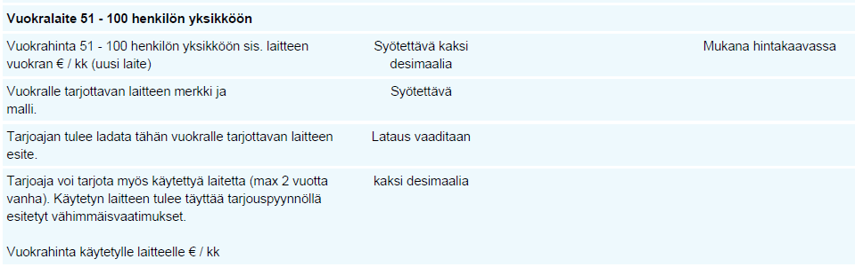
Esimerkki 1
Vain uusi laite mukana hintavertailussa/pisteytyksessä
Vain yhden laitteen esite voidaan ladata
Tarjoukselle pitää yleisesti ladata esite eli käytännössä joudutaan tarjoamaan yhtä laitetyyppiä. Olisi parempi että laitemalleja voisi tarjota laajemmin kun ominaisuudet ovat samat. Ostaako/vuokraako asiakas käyttöönsä teknisiä laitteita vai kahvipalvelua?
2 vuoden käyttöikä ongelmallinen – yleinen minimisopimuskausi 3 vuotta.
  Uuden laitteen laiteinvestointi ei ole katettu 2 vuoden sopimuksella ellei sitten kk-kulu ole korkea.
  Kuinka järkevää on edes takuuhuoltaa 2-3 vuotta vanhoja laitteita? Sellaisia ei ole saatavilla.
Kiertotalouden logiikka on ”hitaampi” ja tarjotaan mitä on saatavilla eikä mitä tehdaskatalogista on saatavilla. Suomen kokoisessa maassa volyymit pieniä.
Mielenkiintoinen artikkeli: https://www.hs.fi/visio/art-2000011570503.html

Slide 14
Esimerkki 2
Tietopyyntö ennen tarjouskilpailua
Palvelusopimuksen toivotut kriteerit:
Sopimuksen kesto: 3 vuotta, mahdolliset optiot 1+1 vuotta päälle
Täyspalvelumalli, jossa toimittaja vastaa laitteista, asennuksesta, raaka‑aineista ja tarvikkeista, täydennyksistä, puhtaanapidosta, huolloista, etävalvonnasta ja raportoinnista
Laitteet voivat olla uusia tai takuukunnostettuja; kunnostetuille laitteille edellytetään dokumentoitu huoltohistoria ja takuuehdot. (Täyden palvelun periaatteiden mukaisesti.)
Laitteiden on sovelluttava toimistokäyttöön ja tuotettava vähintään suodatinkahvia, erikoiskahveja/espresso‑pohjaisia juomia, kaakaota ja kuumaa vettä, tai vaihtoehtoisesti erilliset ratkaisut, joilla vastaava valikoima saavutetaan.
Käytettävyyttä ja hygieniaa tukevat ominaisuudet: automaattiset huuhtelu-/puhdistusohjelmat, selkeät merkkivalot ja käyttöliittymä, maidon käsittelyyn sopivat ratkaisut (jauhe tai kylmäsäiliö), sekä ohjeistus päivittäisiin toimenpiteisiin.
Etävalvonta ja kulutusseuranta: täyttötarpeiden, vikojen ja seisokkien ilmoitukset sekä säännöllinen raportointi kulutuksesta ja käyntikerroista.
Asennus ja käyttöönotto: toimitus ja asennus kohteeseen, kalusteratkaisujen huomiointi sekä käyttäjäkoulutus.
Palvelutasot: ehdotus vasteajoista ja korjausajoista, varalaitemenettely kiiretilanteissa sekä huoltokäyntien palveluikkunat.
Vastuullisuus: raaka‑aineiden sertifikaatit ja jäljitettävyys, energiatehokkuus- ja lepotilaominaisuudet, jäte- ja purujakeiden käsittely sekä elinkaaren aikainen huollettavuus ja kierrätettävyys
Hyvä lähtökohta vuoropuhelulle ja vastuullisen tarjouksen rakentamiselle. Kerrotaan selkeästi millainen palvelu henkilökunnalle halutaan tarjota:
Toimistokäyttö, henkilökunta (ja toimipisteet)
Millaisia juomia halutaan (”tai vastaava valikoima saavutetaan”)
Palvelumalli ml. Päivittäis- ja tekninen huolto
Ei rajoiteta laitemallia yhteen malliin tai määritellä laitteen ikää.

Slide 15
Esimerkki 3
Kahviautomaatin elinkaari asiakkaalla Suunnitelmassa taataan konkreettisesti ja uskottavasti kahviautomaateille mahdollisimman pitkä elinkaari laitteen ollessa asiakkaalla. Suunnitelmassa on kuvattu laitteen korjattavuutta ja huollettavuutta sekä käytännön toimenpiteet näiden varmistamiseksi. Kuvaus on tarkka ja toimenpiteet on suunniteltu ja toteutuksessa. = 2 p Suunnitelmassa on joitakin puutteita, mutta on kuitenkin kuvattu laitteen korjattavuutta ja huollettavuutta laitteen ollessa asiakkaalla. Toimenpiteitä on suunniteltu. = 1 p Suunnitelmaa ei ole toimitettu tai suunnitelmassa on selvästi puutteellinen kuvaus kahviautomaatin mahdollisimman pitkän elinkaaren takaamisesta laitteen ollessa asiakkaalla. = 0 p Kahviautomaatin uudelleenkäyttö Suunnitelmassa taataan konkreettisesti ja uskottavasti kahviautomaattien uudelleen käyttö sopimuksen päättyessä seuraavalla asiakkaalla. Suunnitelmassa on kuvattu uudelleenkäytön mahdollistaminen. Kuvaus on tarkka ja toimenpiteet on suunniteltu ja toteutuksessa. = 2 p Suunnitelmassa on joitakin puutteita, mutta kuitenkin kuvattu laitteen uudelleenkäyttöä uudella asiakkaalla. Toimenpiteitä on suunniteltu. = 1p Suunnitelmaa ei ole toimitettu tai suunnitelmassa on selvästi puutteellinen kuvaus kahviautomaatin uudelleen käytöstä seuraavalla asiakkaalla. = 0 p Kierrättäminen Suunnitelmassa taataan konkreettisesti ja uskottavasti kahviautomaatin kierrätys laitteen ollessa elinkaarensa päässä. Suunnitelmassa on kuvattu mitkä, missä ja miten automaatin osat kierrätetään. Kuvaus on tarkka ja toimenpiteet on suunniteltu ja toteutuksessa. = 2p Suunnitelmassa on joitakin puutteita, mutta kuitenkin on kuvattu laitteen kierrätystä sen elinkaaren lopussa. Toimenpiteitä on suunniteltu. = 1 p Suunnitelmaa ei ole toimitettu tai suunnitelmassa on selvästi puutteellinen kuvaus laitteen kierrätyksestä sen elinkaaren päättyessä. = 0 p YHTEENSÄ max 6p.

Slide 16
YHTEEN-VETO

Slide 17

Mahdollisuudet edistää kiertotaloutta
Markkinavuoropuhelun aktiivinen käyttö.
Kyky ajatella laitehankintoja kiertotalouden logiikan kautta
  Kiertotaloutta edistävien palveluiden/tuotteiden pisteytys
  Hintavertailu mahdollinen myös takuuhuolletuille laitteille
  Ominaisuudet edellä - mahdollisuus tarjota enemmän kuin yhtä laitemallia.

Slide 18
Kiitos!

